Slide 1
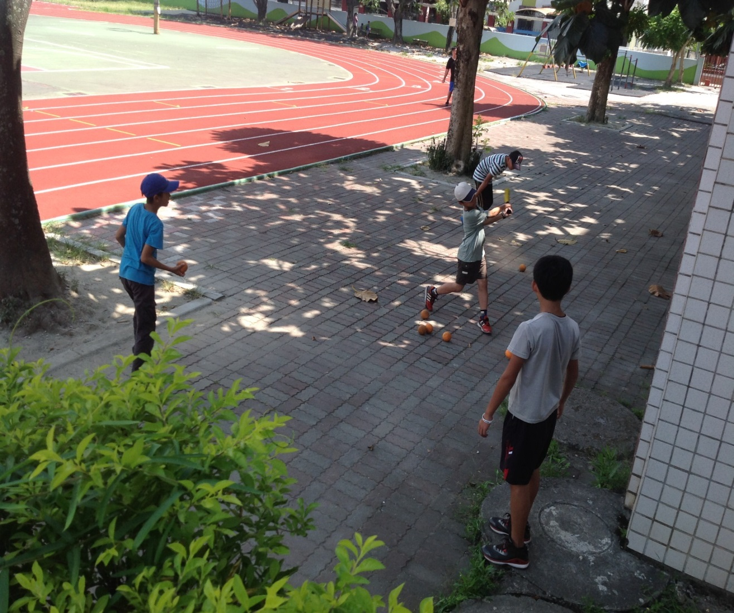
棒球少年
班級:六年愛班
築夢成員:黃金祐、
余浩揚、謝哲睿、
謝承恩、吳宣穎。

Slide 2
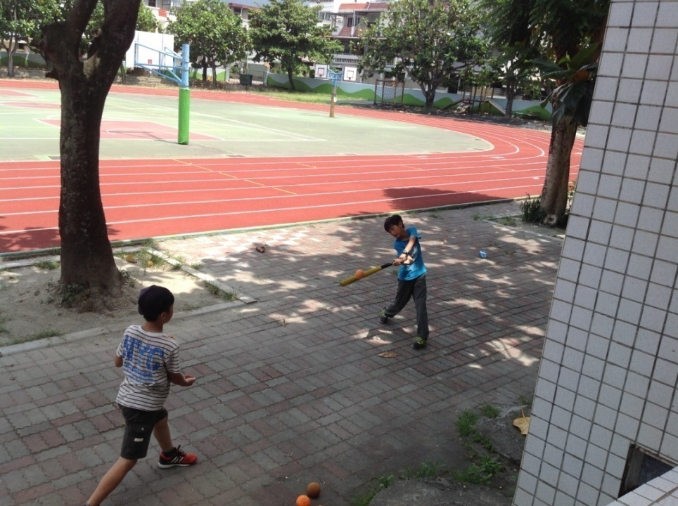
目錄
1.目的 7.心得
2.目標
3.練習過程
(打牆壁、
投打練習)
4.遇到的困難
5.克服困難
6.影片時間(測驗)

Slide 3
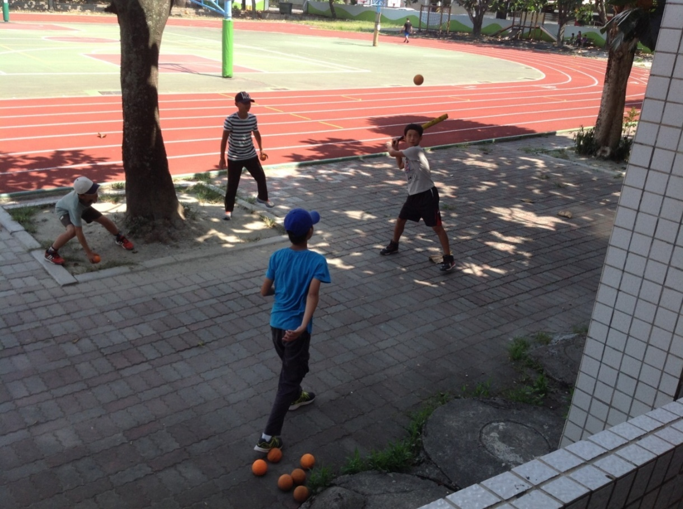
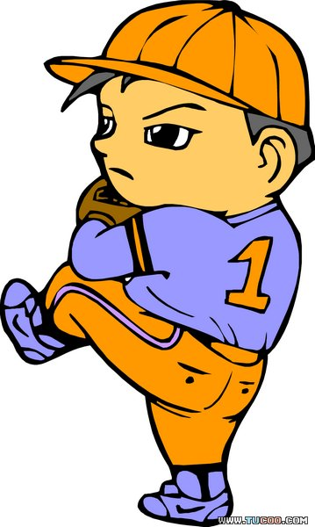
目的 因為我們在全國賽的時候打擊率沒有很好，所以想要利用暑假的時間來提升打擊率。

Slide 4
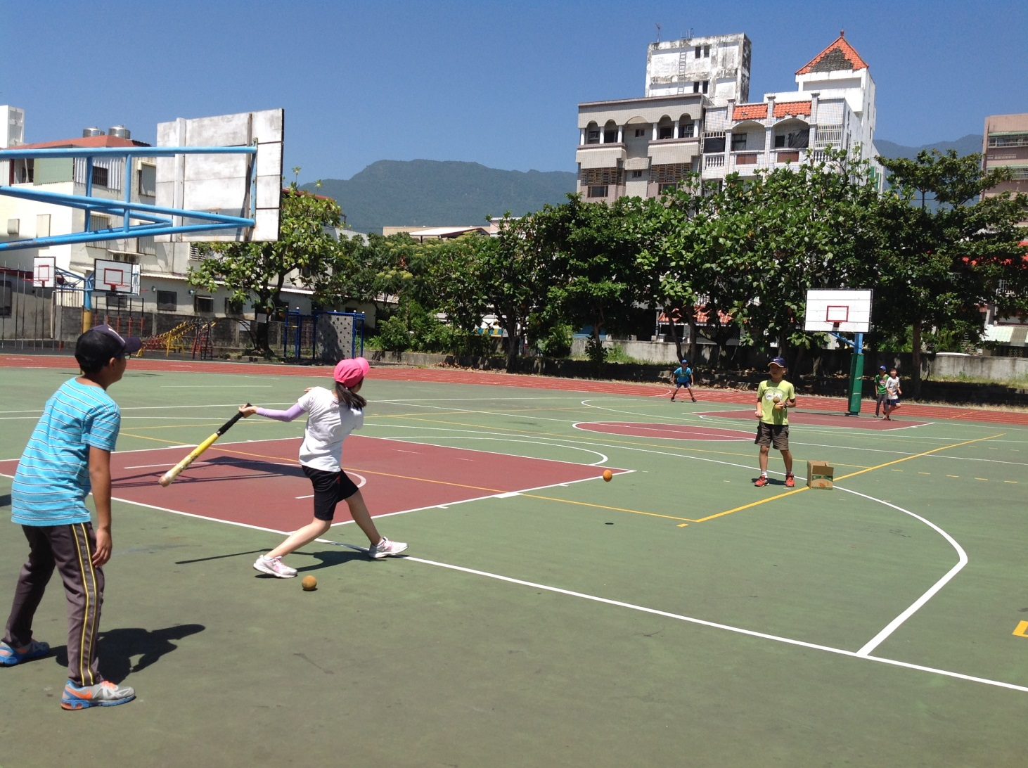
目標
希望十球好球可以打到外野七球

Slide 5
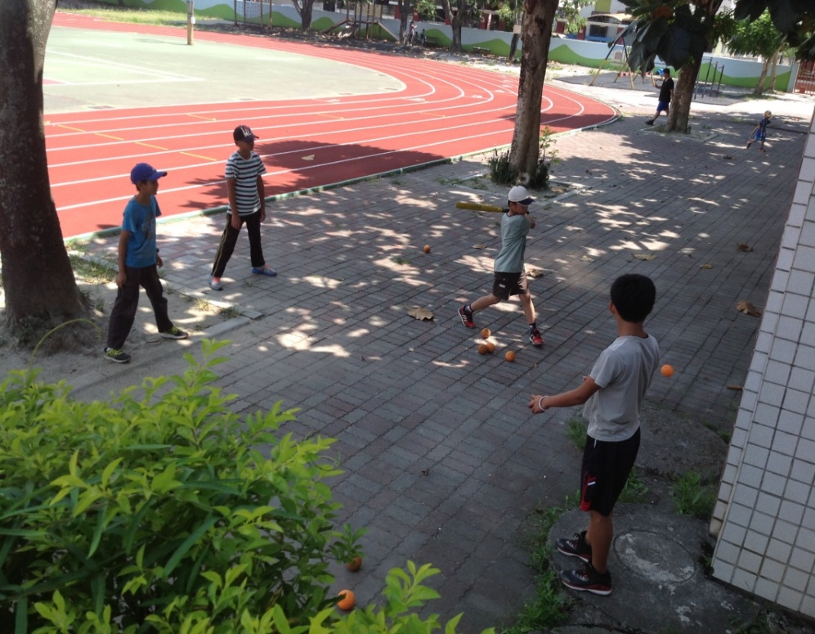
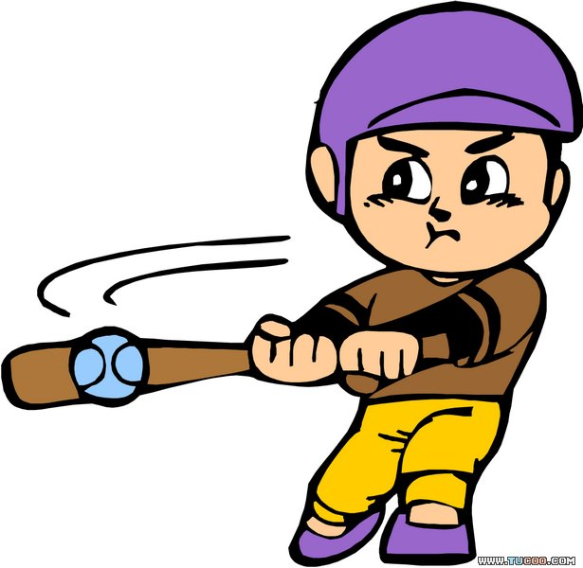
打牆壁

Slide 6
打牆壁

Slide 7
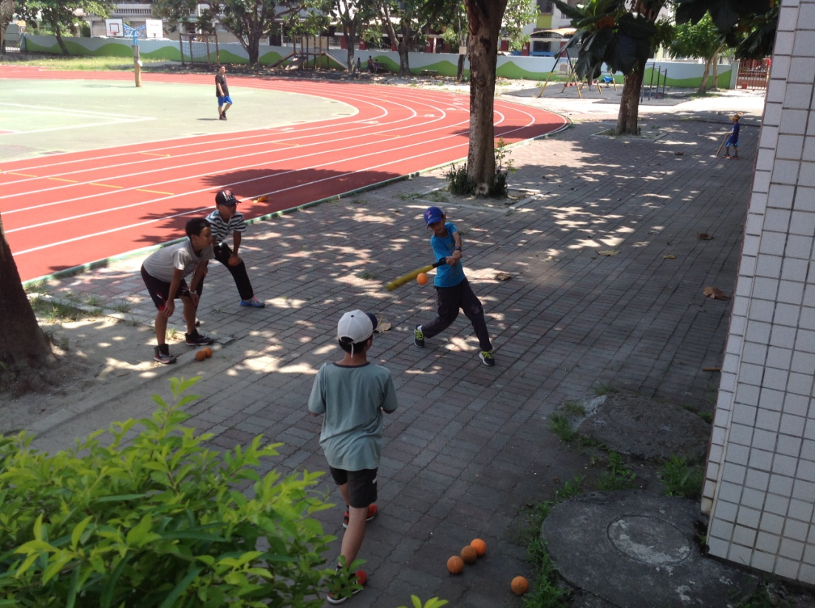
打牆壁

Slide 8
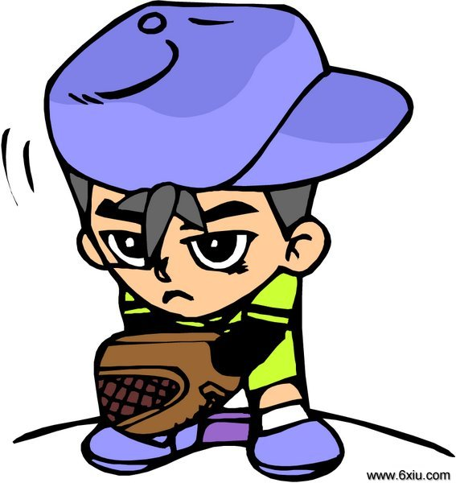
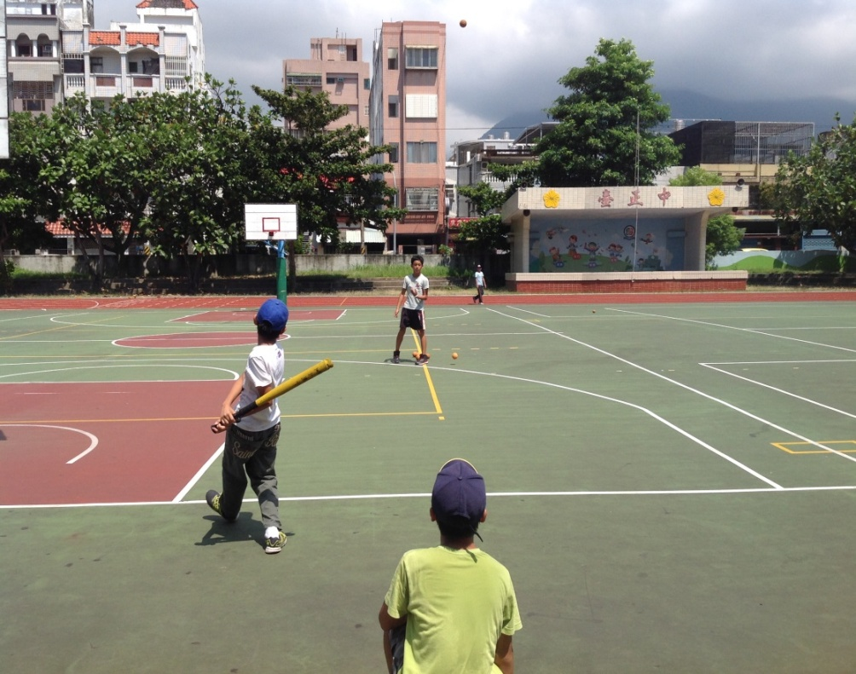
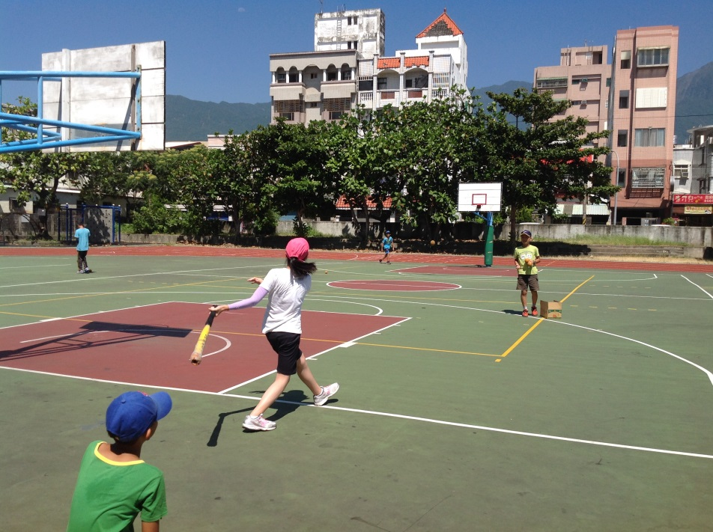
投打練習

Slide 9
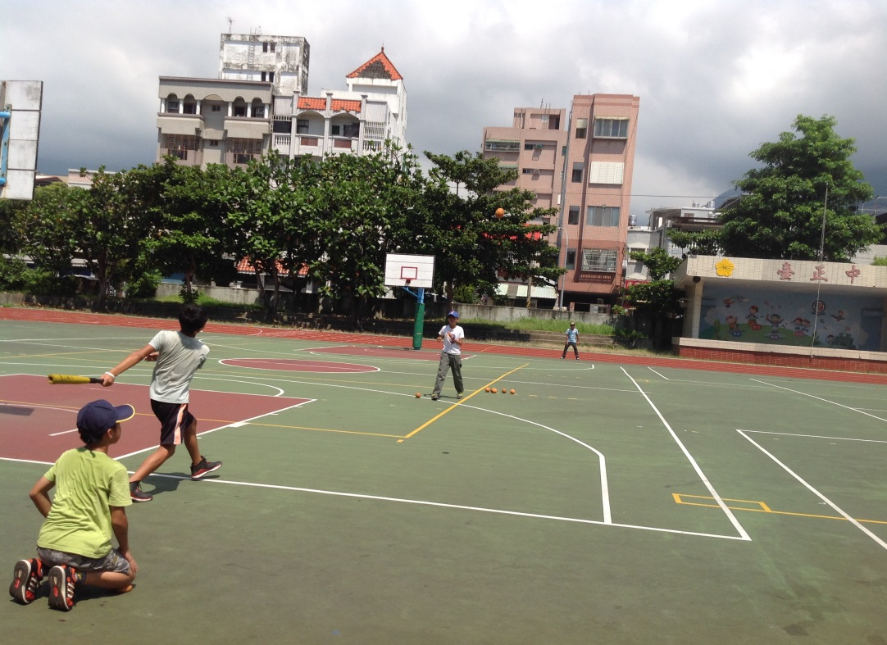
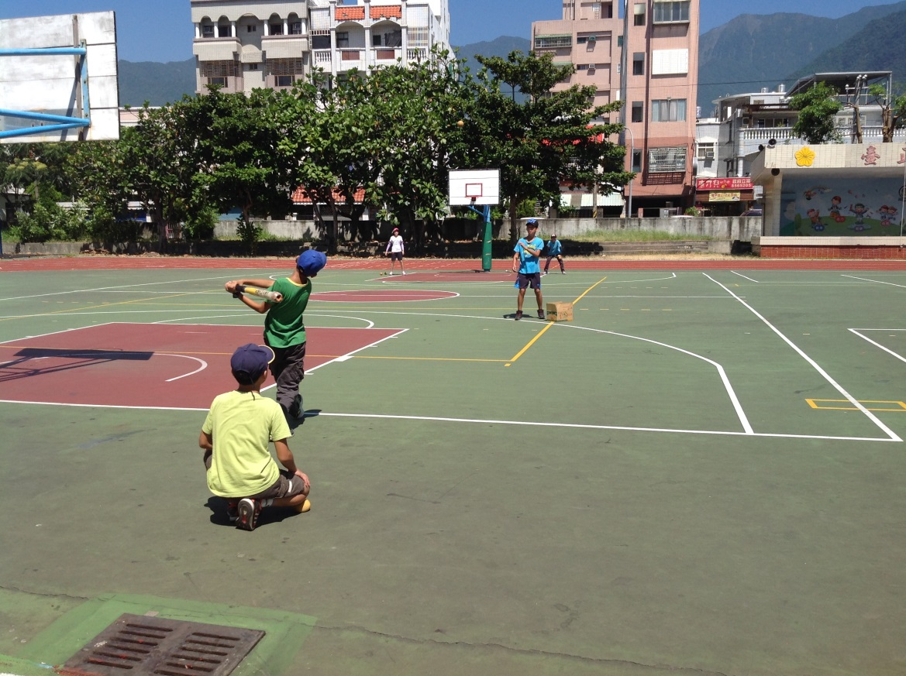
投打練習

Slide 10
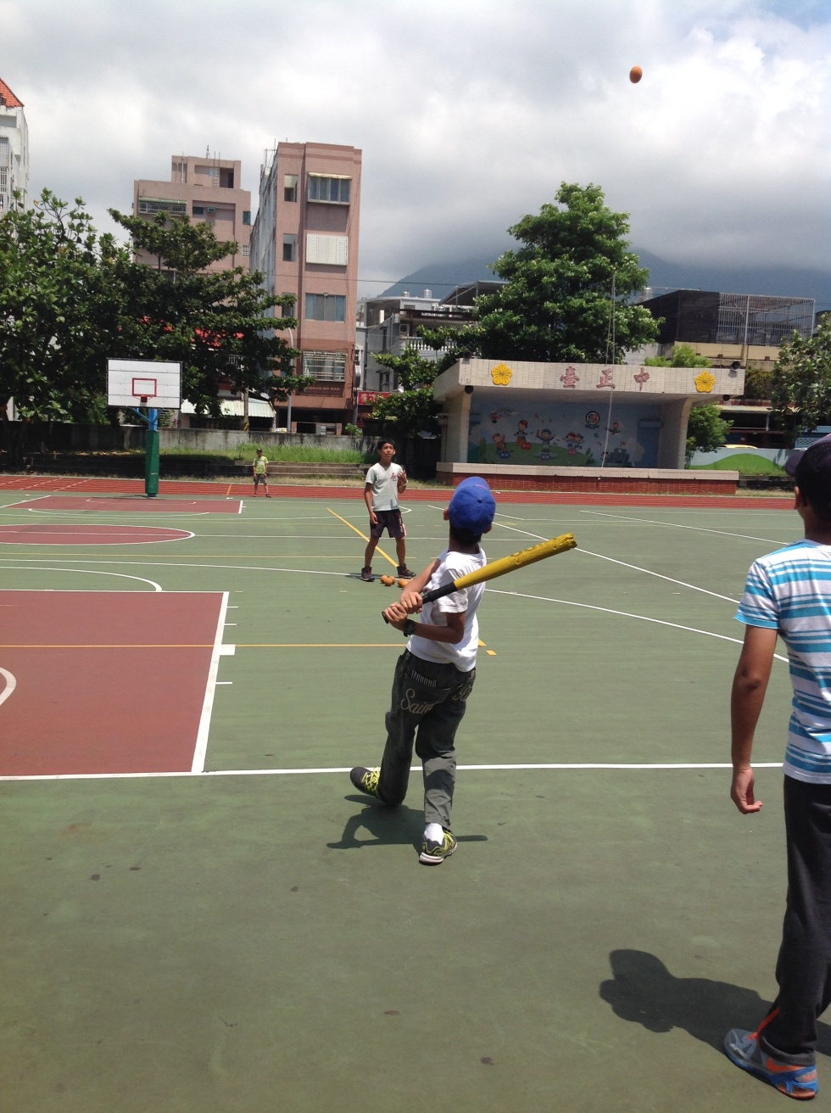
投打練習

Slide 11
測驗結果
人名 | 好球數 | 打出外野 | 有無通過
余浩揚 | 10 | 7 | 有
謝哲睿 | 10 | 5 | 沒有
吳宣穎 | 10 | 4 | 沒有
黃金祐 | 10 | 7 | 有
謝承恩 | 10 | 8 | 有
目標：十球好球把七球打到外野
通過人數：3 未通過人數：2
等等會有影片喔

Slide 12
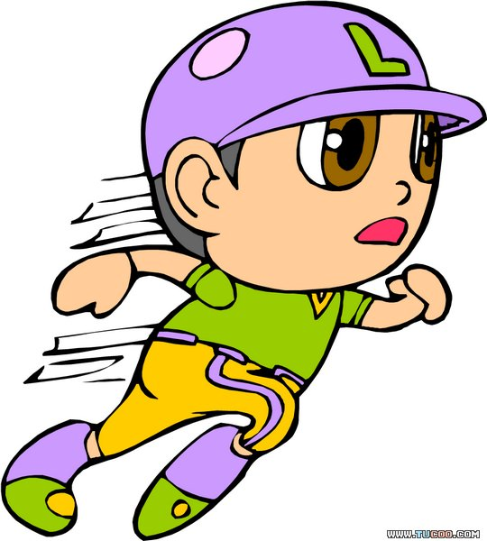
遇到的困難 1.有人要補習 2.沒有球 3.球棒斷掉

Slide 13
克服困難 1.剩下的人來學校練傳球 2.跟老師借一些球 3.跟老師借球棒

Slide 14
心得
透過這兩個月的暑假，覺得我們球技進步了很多，雖然這次的麥哲倫沒有達成目標，但是我們還是變強了許多，未來我們會更努力的！

Slide 15
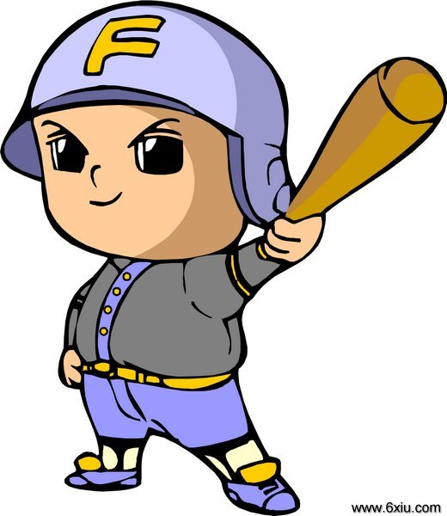
影片時間 測驗

